Slide 1

车童网 · 新生态 保险售后公共服务平台
深圳市车童网络技术有限公司
2016年5月

Slide 2


Slide 3


01 · 商业模式
整合社会服务资源，建设保险公共服务平台
C端 车主无忧
救援、车务、维修、二手车……
B端 (保险)机构
S端 车童
高效率|高品质|低成本
品牌塑造|共建共享|创业致富
“互联网+后援平台+个人创业+信用体系”
车 童 网
Notes:
愿景：运用互联网思维与技术，整合并共享保险理赔及汽车服务资源，在行业创新引入“个人创业+后援平台+信用体系”的平台运营机制，搭建一个为保险人、车主提供保险理赔及“车生活”服务的保险公共服务平台及生态系统

Slide 4
02 · 商业要素
全 覆 盖
全 外 包
高 效 率
高 质 量
低 成 本
整合服务资源
团队建制
个人创业
横向延伸
纵向深化
在线响应
快速到现
提交、审核及时
分专业认证
评价体系
后台支持
五星机制
服务半径最小
集约化管理
双向让利
车 童 网

Slide 5
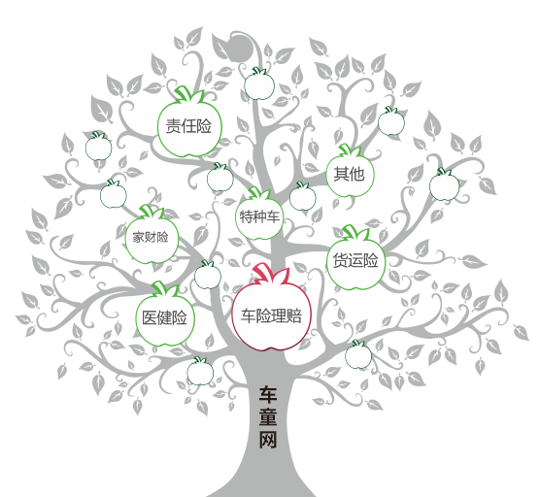
03 · 产品类型
车险理赔
基础服务，做深做透
建设全覆盖服务网络
进而分专业认证
分散型业务
货运险
医健险
通用协勘
…
车 童 网

Slide 6
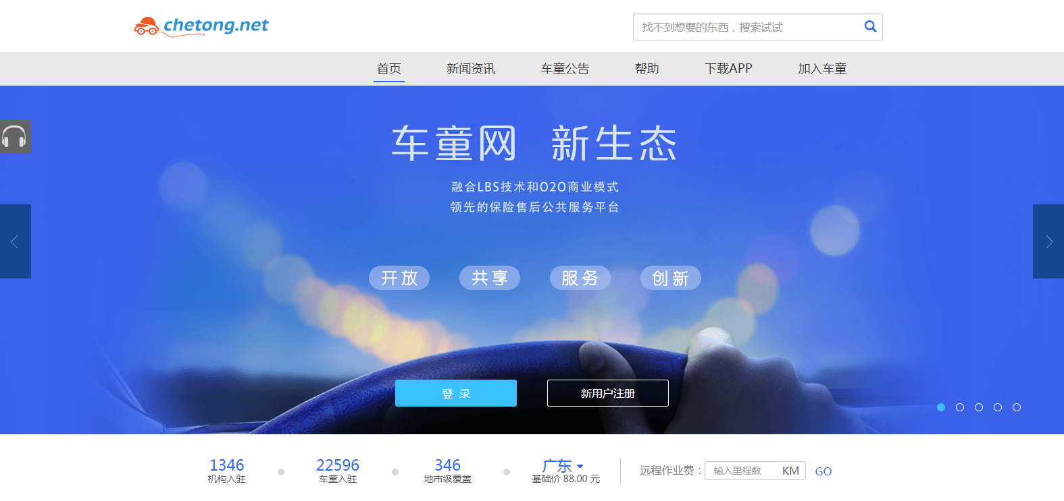
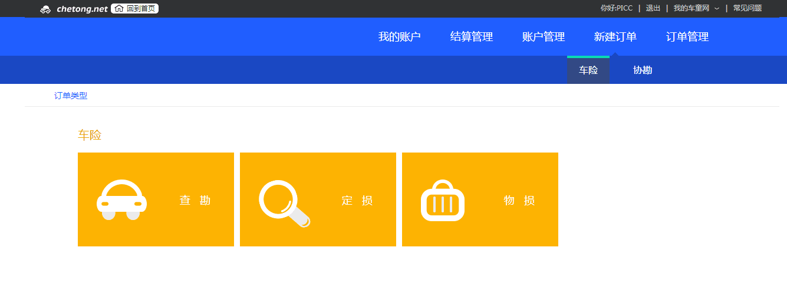
03 · 产品类型一一车险业务：派工
车险代勘：服务成本低、作业规范好、风险同比小
系统根据地点搜索附近车童，显示信用和距离，保险人可根据需求圈选其中1个或多个车童进行派单；
为了提高响应时效，系统支持向多个车童同时派单。
车 童 网

Slide 7
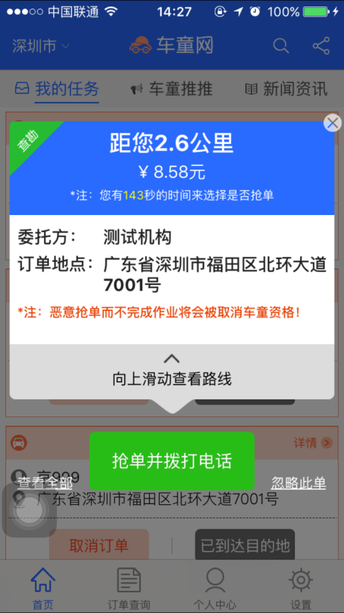
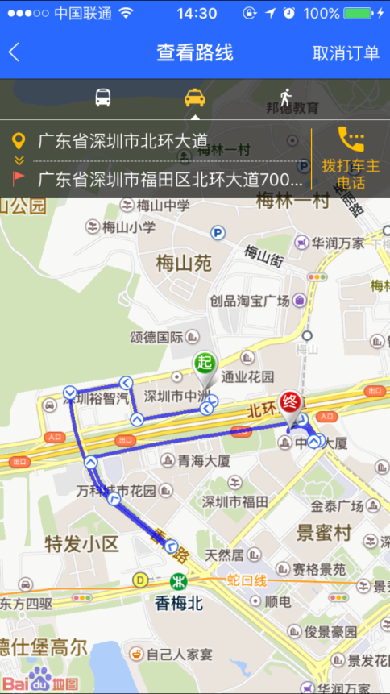
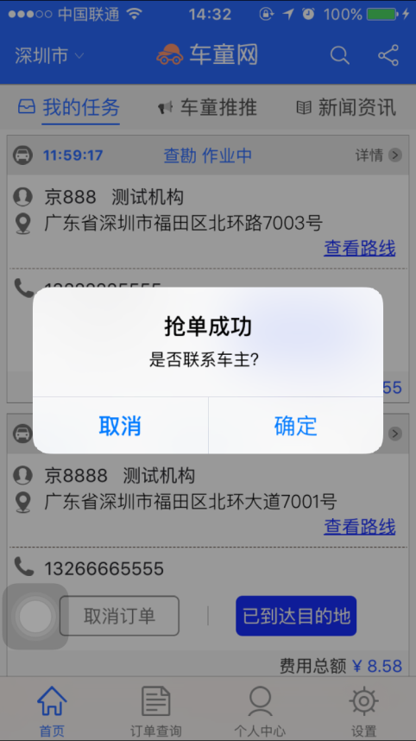
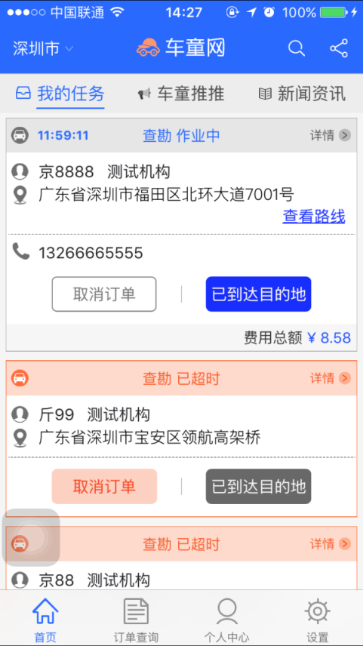
03 · 产品类型一一车险业务：抢单
委托人圈选多名车童派单时，车童即刻形成“抢单”，最快响应的车童即抢单成功。
车 童 网

Slide 8
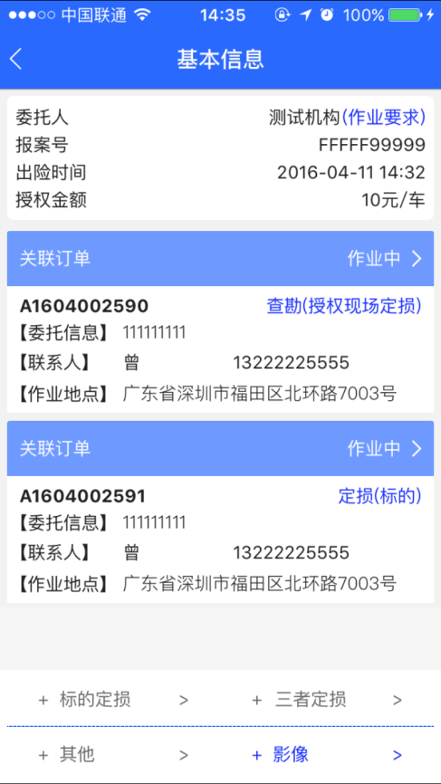
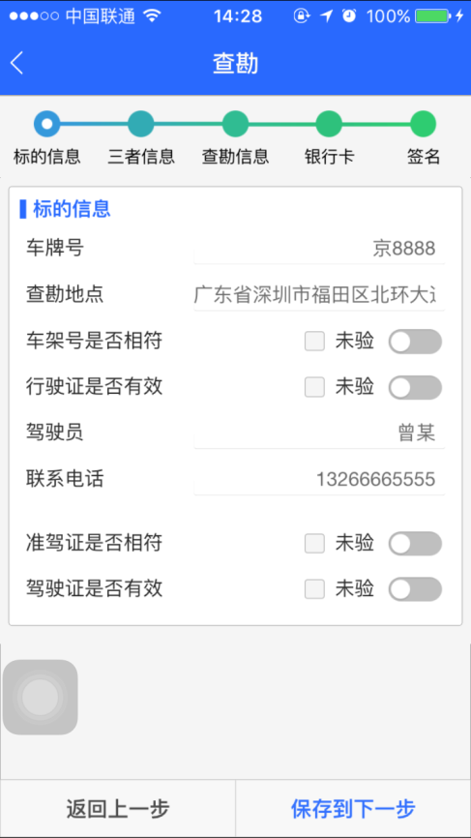
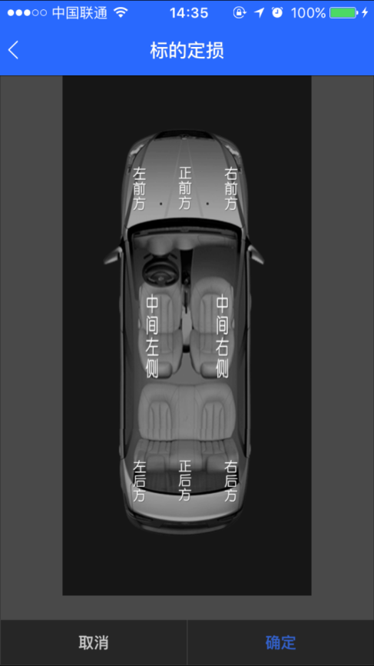
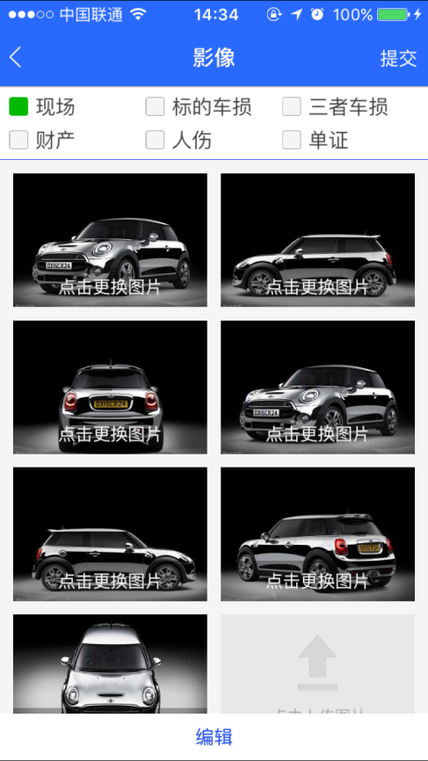
03 · 产品类型一一车险业务：作业
车 童 网

Slide 9
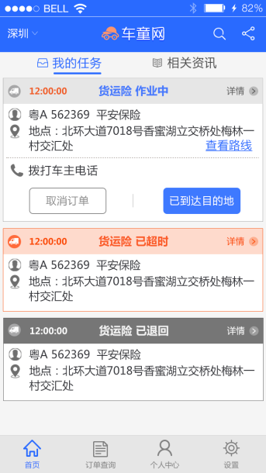
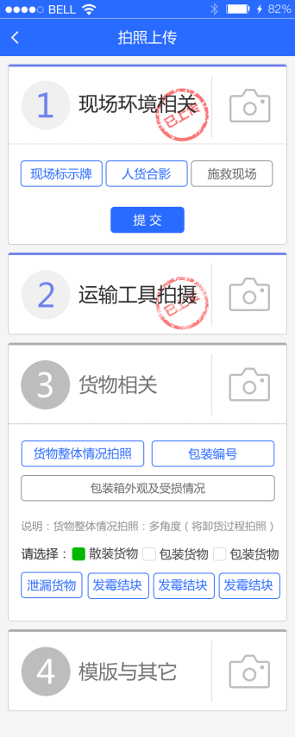
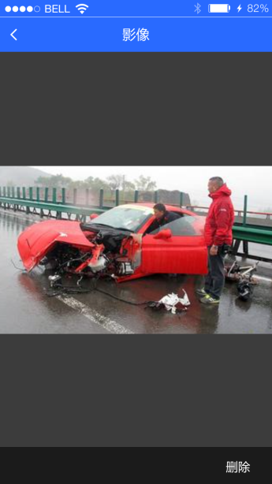
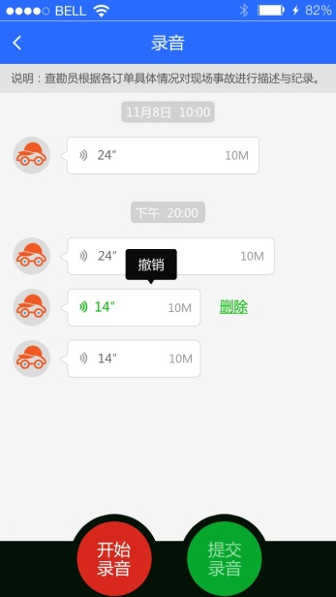
03 · 产品类型一一货运险业务
水路运输、陆路运输及航空运输
车 童 网

Slide 10
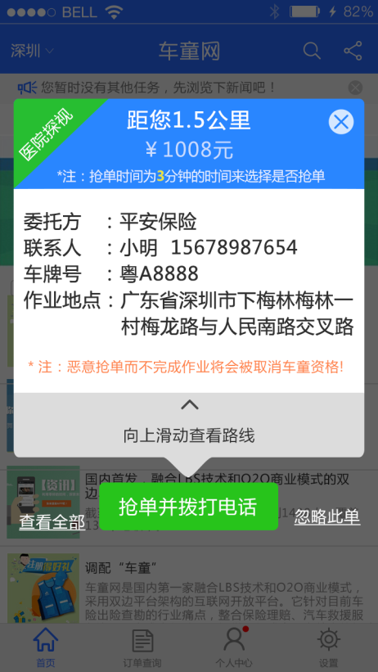
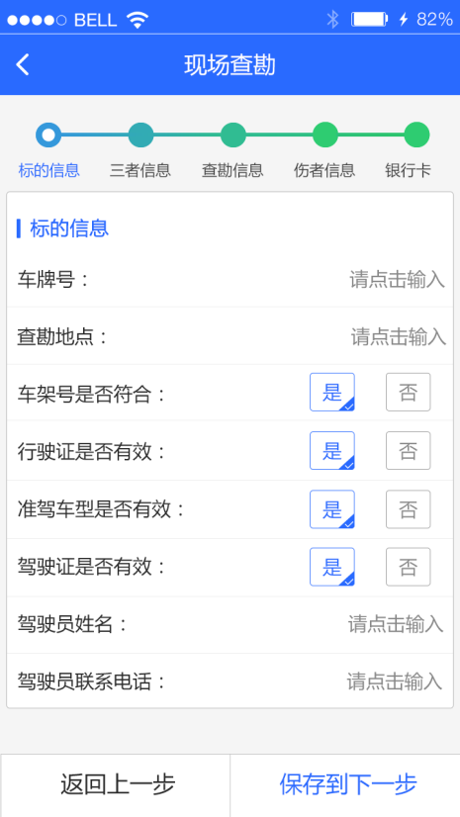
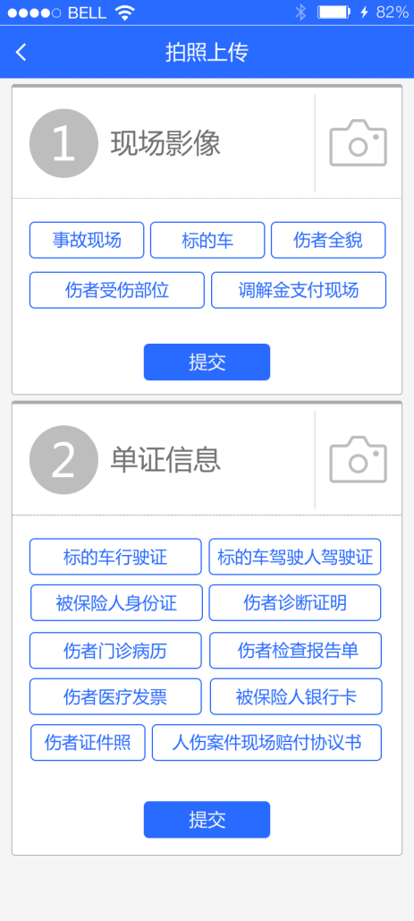
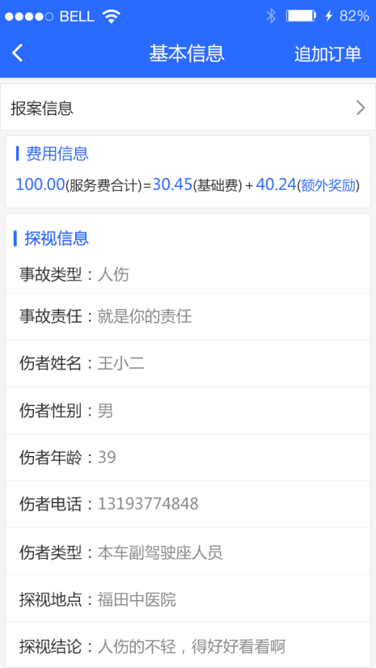
03 · 产品类型一一人伤业务
人伤案件查勘、调查、核损及调解
车 童 网

Slide 11

04 · 发展现状
√
车童
地市覆盖
县域覆盖
创业团队
订单
2.2万+
100%
74%
200+
40万+
车 童 网

Slide 12
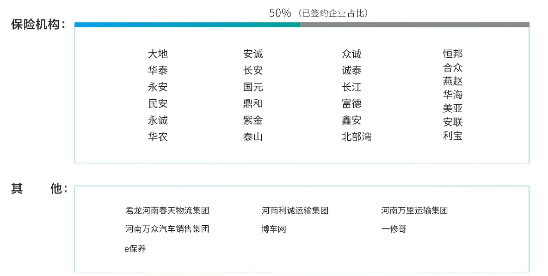
05 · 合作伙伴
车 童 网

Slide 13

thanks

